Slide 1
Xử Lý Dữ Liệu Chứng Khoán
Thành viên | Nhiệm vụ
1. Lý Thế Khang | Trưởng nhóm
2. Vũ Thị Ngọc Anh | Thành viên
3. Trần Vũ Trúc Khanh | Thành viên
GVHD: Lại Minh Đăng

Slide 2
Nội dung
Giới thiệu thành viên
Giới thiệu về dự án
Quá trình thực hiện dự án
Khó khăn & Thuận lợi
Demo dự án.

Slide 3
Giới thiệu dự án

Slide 4
Giới thiệu dự án
Hiện trạng khách hàng H2NStock Co.,Ltd.
Đối với hầu hết các cá nhân và doanh nghiệp, thiếu dữ liệu không phải là vấn đề. Họ có thể lấy, mua bán hoặc trao đổi thông tin dữ liệu từ nhiều nguồn khác nhau. Các dữ liệu không đồng nhất về cấu trúc định dạng. Chỉ là dữ liệu thô, không theo tiêu chuẩn nào. Có quá nhiều thông tin không được diễn giải để giúp họ đưa ra một quyết định.
Công ty H2NStock đang sở hữu một tập dữ liệu liên quan đến các mã cổ phiếu đang giao dịch trên thị trường chứng khoán Việt Nam. Được thu thập từ nhiều website khác nhau (có trả phí và miễn phí). Trong một khoảng thời gian nhất định, chỉ là những con số khô khan. Thông tin phẳng và không theo cấu trúc.

Slide 5
Yêu cầu dự án
Dữ liệu.
Làm sao truyền đạt và diễn giải những thông tin này tới nhân viên và sếp.
Thông điệp muốn nói một cách rõ ràng và hấp dẫn.
Data Insights một cách sống động, dễ hiểu, thuyết phục
Để hiểu được vấn đề nhanh nhất và chính xác nhất.
Quản lý và lưu trữ
Giảm không gian lưu trữ, quản lý tài liệu khoa học, tiết kiệm thời gian tìm kiếm.
Tăng cường khả năng bảo mật thông tin.
Chia sẻ thông tin một cách nhanh chóng.
Chi phí vận hành và quản lý thấp nhưng vẫn mang lại hiệu quả cao
Công nghệ
…
…

Slide 6
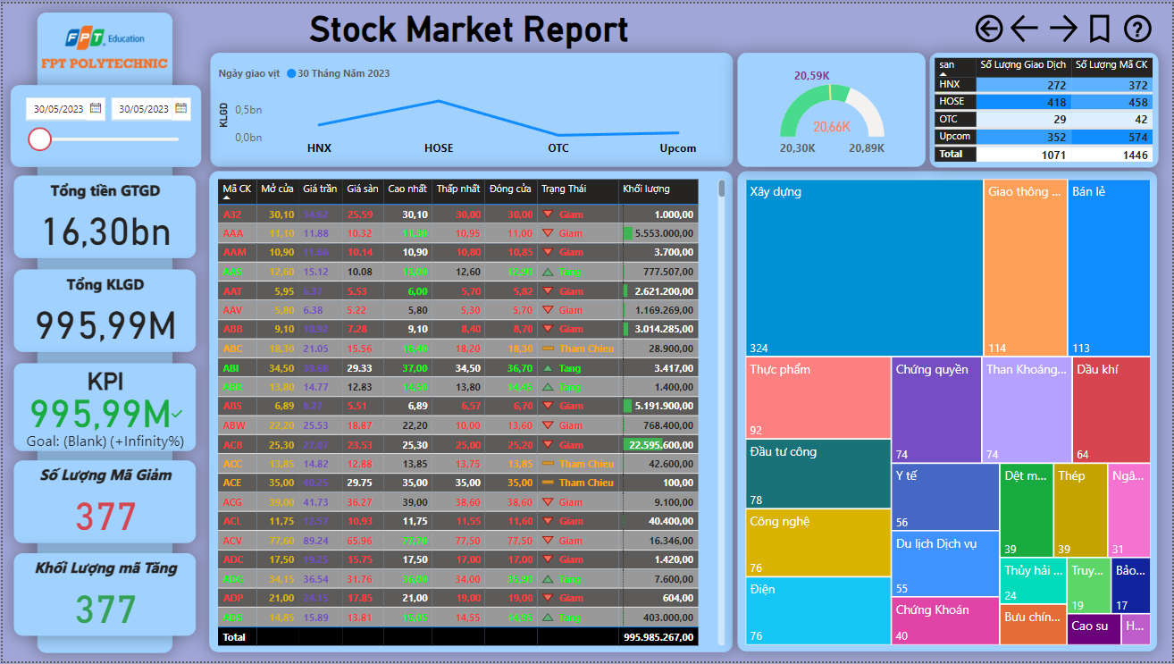
Sản phẩm mục tiêu

Slide 7
Phân tích hệ thống

Slide 8
Phân tích hệ thống
Cơ sở dữ liệu.
SQL Server
…
Công cụ
Microsoft Power BI
Excel
Hạ tầng kỹ thuật
Nền tảng đám mây …
Máy chủ nội bộ

Slide 9
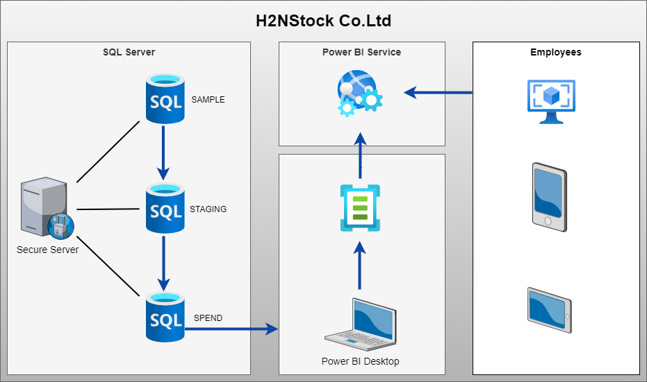
Kiến trúc hệ thống

Slide 10
Phân tích dự án

Slide 11
Phân tích dự án #1
Bạn đang cố gắng giải thích điều gì từ dữ liệu ?
…
…
Mục tiêu cụ thể
…
…
Bạn muốn đề xuất giải pháp gì từ những phân tích này ?
…
…

Slide 12
Phân tích dự án #2
Ai là người cần xem báo cáo này ?
…
…
Họ đã biết tới lĩnh vực này chưa ?
…
…
Xác định phạm vi của nội dung báo cáo ?
…
…

Slide 13
Phân tích dự án #2
Bạn dự định dùng hình ảnh, biểu đồ gì cho báo cáo ?
…
…
…
…
…
…

Slide 14
Phân tích dự án #3
Những lưu ý và quy ước trong nội dung báo cáo ?
…
…
…
…
…
Không nên thay đổi màu sắc, nhãn và quy ước giữa khác hình ảnh. Sự không thống nhất có thể gây nhầm lẫn, khó theo dõi chính xác vấn đề => Đỏ là giảm => Xanh lá cây là tăng => Vàng là tham chiếu (không đổi) => Tím là trần => Xanh lơ là sàn

Slide 15
Khó khăn & Thuận lợi

Slide 16
Khó khăn & Thuận lợi
Khó khăn ?
…
…
…
Thuận lợi ?
…
…
…

Slide 17
Kết quả

Slide 18
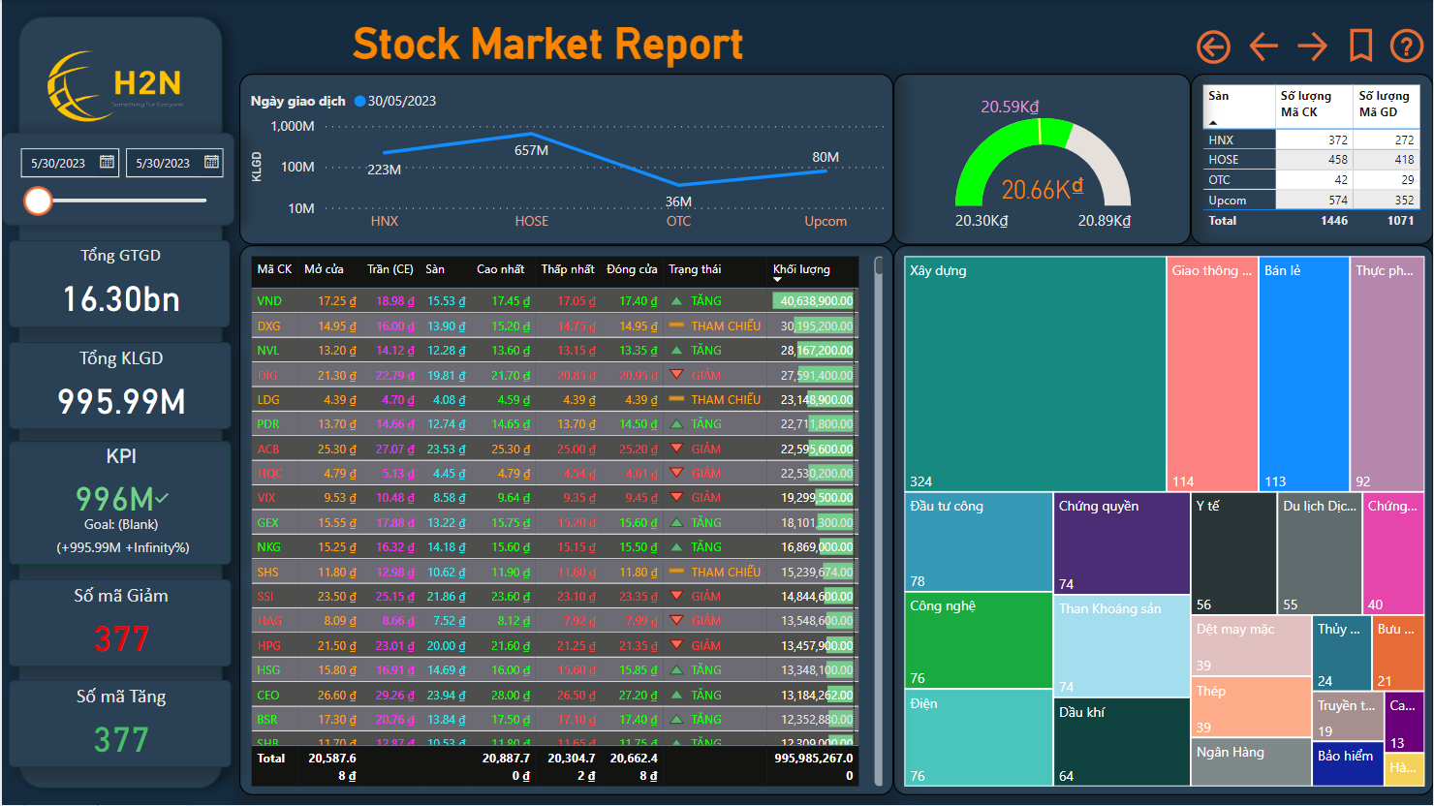
Sản phẩm thực tế

Slide 19
Demo dự án

Slide 20


Demo dự án

Slide 21
Q & A

Slide 22
Thank You

